Slide 1
15-4 玻尔的氢原子理论
研究原子结构的两条途径：
1、利用高能粒子轰击原子----轰击出未知粒子来研究(高能物理)
2、通过外界激发，对原子的发射光谱进行研究（光谱分析）
光谱分类
连续光谱
固体热辐射
带状光谱
分子发光
线状光谱
原子发光

Slide 2
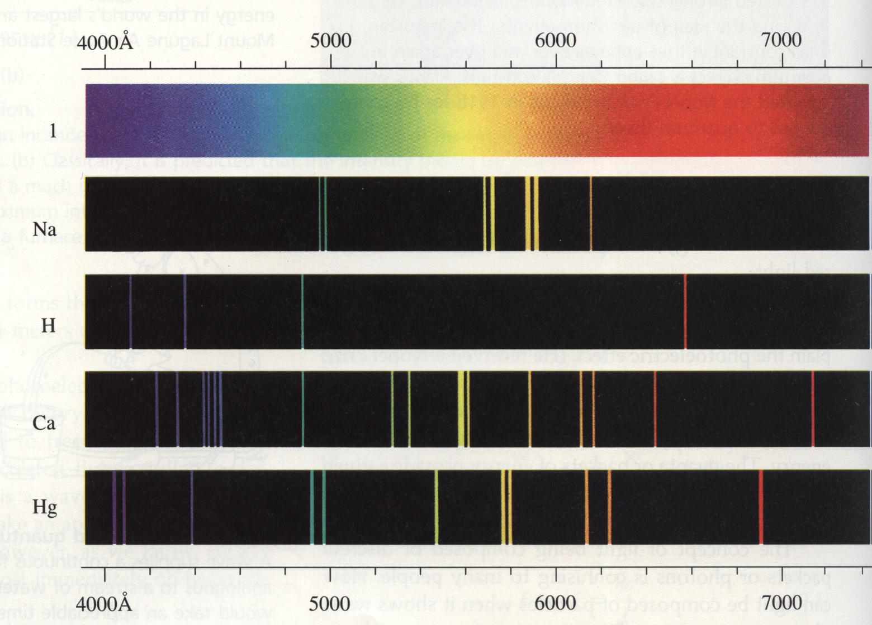

Slide 3

一、氢原子光谱的实验规律
氢原子的可见光光谱：
6562.8Å
4861.3Å
4340.5Å
红
蓝
紫
。
‥
1853年瑞典人埃格斯特朗（A.J.Angstrom）
。
A即由此得来。
测得氢可见光光谱的红线，
到1885年，观测到的氢原子光谱线已有14条。

Slide 4
1885年巴尔末（Balmer）（瑞士中学教师）找到了一个
经验公式：
H_{α}
H_{β}
H_{γ}
H_{δ}
6562.8Å
4861.3Å
4340.5Å
4101.7Å
B = 3645.6Å（经验常数）
n =3、4、5...
波数
----巴尔末公式（可见光区）
称为里德伯常量

Slide 5
赖曼系 (n=2， 3， 4…)
紫外区
巴尔末系 (n=3，4，5 ... )
帕邢系 (n=4，5，6… )
布喇开系 (n=5，6，7 … )
普丰德系 (n=6，7，8… )
可见光区
红外区
任一条谱线都可表示为二个光谱项之差

Slide 6
1889年，里德伯（J.R.Rydberg）提出普遍方程：
广义巴尔末公式
—— 里德伯方程
(氢原子光谱经验公式)
式中:
m=1， 2， 3， 4，…
n=m+1， m+2， m+3，…

Slide 7
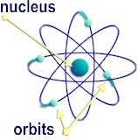
如何解释氢原子光谱线的不连续性？
1911年卢瑟福提出原子的有核模型
----电子绕原子核（10⁻¹²m）高速旋转
经典理论所遇到的困难
1）原子是不稳定的
电子绕核运动是加速运动
→辐射能量→电子轨道半径↓，直到掉到原子核与正电荷中和。
2）原子光谱是连续光谱
电子辐射电磁波频率ν ∝ r^{-3/2}，
r 连续变化→连续光谱。
+

Slide 8
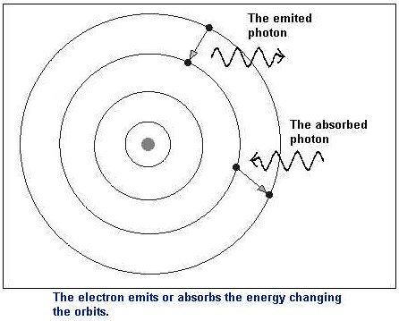
二. 玻尔的氢原子理论（1913）
尼尔斯 ·玻尔(Niles Bohr)，丹麦人，二十世纪世界最伟大的物理学家之一，量子理论的主要奠基人。
1）定态假设
原子能够且只能够处于一系列离散的能量E₁, E₂…(能级)状态.
在这些状态上，电子虽作加速运动，但不辐射能量。这些状态称为原子的稳定状态(定态)。
2）跃迁假设（频率条件）
当原子在两个定态之间跃迁时,就会发射或吸收电磁辐射。其频率 ( E_{n} > E_{m} )为

Slide 9
3）轨道角动量量子化假设
定态与电子绕核运动的一系列分立圆周轨道相对应，
电子轨道角动量只能是（h/2π） 的整数倍，即
n = 1, 2, 3, ……
定态假设
跃迁假设
角动量量子化假设
卢瑟福模型+量子化思想
解释了近30年的巴尔末公式之谜，
并首次算出里德伯常量。

Slide 10
三、基本假设应用于氢原子：
(1)轨道半径量子化
v_{n}
玻尔半径
M
r_{n}
+
-e
m_{e}
E_{n}

Slide 11
(2) 能量量子化和原子能级
基态能级
激发态能级
n=2，第一激发态
n=3，第二激发态
当 时，
原子被电离。
电离能：把电子从氢原子玻尔轨道移到无穷远所需能量。

Slide 12
(3) 氢原子光谱
原子发光机制是能级间的跃迁
里得伯常量
与里得伯方程比较：
R_{理论}=1.097373×10⁷m⁻¹
相一致
R_{实验}=1.096776×10⁷m⁻¹
“我一看到巴尔末公式，整个问题对我来说就全部清楚了。” ----玻尔

Slide 13
氢原子能级和能级跃迁图
E_{n}
n
◎
6
5
布喇开系（红外）
-0.85eV
4
帕邢系（红外）
-1.81eV
3
巴耳末系(可见区)
-3.39eV
2
赖曼系
（紫外）
巴耳末系
（可见光）
赖曼系（紫外区）
帕邢系
（红外）
-13.6eV
1

Slide 14
四.玻尔理论的成功与局限
玻尔理论很好地解释了氢原子和类氢原子的光谱规律。
但不能说明较复杂原子的光谱（即使He）。
理论本身存在困难：
（1）承认经典理论，认为氢原子中电子作圆轨道运动，受到的向心力就是库仑力；但“有向心加速度而不辐射能量”（轨道是稳定的），又不符合经典电磁理论。
（2）承认电子在有心力场中运动，角动量守恒。
但是玻尔硬加了一个角动量量子化条件。
只有满足这条件的轨道才能存在，为什么？

Slide 15
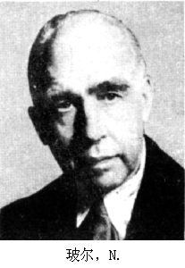
尽管存在缺陷，但玻尔理论中：
关于原子能量量子化(定态能级）
关于轨道角动量量子化
关于原子发光的机制----能级跃迁等概念
在现代量子理论
中仍然是正确的
玻尔理论在人们认识原子结构的进程中
做出了极大的贡献
--- 1922年玻尔获诺贝尔物理学奖。

Slide 16
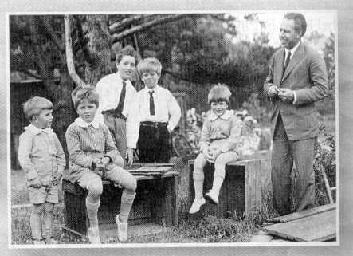
玻尔和他的孩子们
照片中右面第一个孩子—Aage.Bohe后来从事核物理的研究，因对原子核理论的杰出贡献，于1975年获诺贝尔奖。

Slide 17
五.弗兰克---赫兹实验（1914）
-----能级分立的实验验证
玻璃管抽真空后
注入汞 蒸汽
K－阴极
P－接收极
G－加速栅极
1) 原理
利用电子碰撞基态汞原子
若原子能级是分立的
则电子损失能量也是一份一份的
激发态
基态

Slide 18
2) 实验曲线：
加速电压每增加4.9伏时, 重复一个峰,
⇒ 汞原子吸收电子的能量是不连续的.
汞原子的基态
和第1激发态的能量差是
从而证明了能级分立
弗兰克和赫兹因此
获1925年诺贝尔奖

Slide 19
例1.大量氢原子处于第3激发态，跃迁过程中能发出几条谱线？各属于哪个线系？
解: 实验证明,基态是稳定的。处于激发态上的原子会自发的向低能态跃迁。
喇曼系3条
——紫外线
-0.85
4
-1.51
3
巴耳末系2条
——可见光
-3.4
2
六条谱线
帕邢系1条
——红外线
-13.6
1

Slide 20
例2.氢原子光谱的巴耳末系中波长最大的 谱线 λ₁，其次为 λ₂，求比值 λ₁/ λ₂ .
解：
n =4
n =3
λ₂
λ₁
n =2

Slide 21
例3. 以动能为12.5eV的电子碰撞基态氢原子，使其激发，问最高激发到哪一级？当发生能级跃迁时能产生哪些谱线？
解：设氢原子可以被激发到第n能级，则
n =3
n =2
解得
n取整数，最高激发到 n=3级
n =1
可能出现的跃迁为：
3
1
3
2
2
1
可以产生3条谱线，并可由里德伯公式求得

Slide 22
n从3 →1
n =3
n从2 →1
n =2
n =1
n从3 →2

